Slide 1


Kỹ thuật Overloading

Slide 2
Kỹ thuật Overloading Method
Overloading Method là một trong những kỹ thuật rất quan trọng trong lập trình OOP, Kotlin cũng hỗ trợ tính năng này.
Overloading Là đặc điểm trong cùng 1 lớp có nhiều phương thức cùng tên nhưng khác nhau về Signature.
Signature bao gồm: Số lượng các đối số hoặc kiểu dữ liệu các đối số hoặc thứ tự các đối số.
Kiểu dữ liệu trả về không được tính vào signature
Lợi ích của Overloading là khả năng tái sử dụng lại phương thức và giúp việc gọi hàm “uyển chuyển”.
Các Constructor là trường hợp đặc biệt của Overloading Method

Slide 3
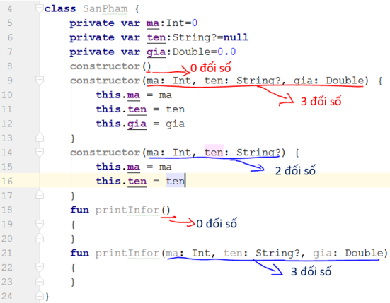
Kỹ thuật Overloading Method

Slide 4
Kỹ thuật Overloading Method
fun main(args: Array<String>) { //Constructor 0 đối số được gọi var coca=SanPham() //Constructor 2 đối số được gọi var pepsi=SanPham(1,"Pepsi") //Constructor 3 đối số được gọi var biaSaiGon=SanPham(2,"Bia Sài Gòn",15.5) //Phương thức 0 đối số được gọi pepsi.printInfor() //Constructor 3 đối số được gọi coca.printInfor(5,"Cô Ca Cô La la",25.0) }

Slide 5
vararg (còn gọi là Parameter list)
fun printNumbers(vararg numbers: Int) { for (number in numbers) { println(number) } } fun main(args: Array<String>) { printNumbers(1) printNumbers(7,8) printNumbers(9,10,11,12) }

Slide 6


Hey! Coding is easy!
END

